Slide 1

键盘的应用

Slide 2

1、键盘的分类
键盘分编码键盘和非编码键盘。键盘上闭合键的识别由专用的硬件编码器实现，并产生键编码号或键值的称为编码键盘，如BCD码键盘、ASCLL码键盘等；而靠软件来识别的称为非编码键盘；
在单片机组成的测控系统及智能化仪器中，用的最多的是非编码键盘。

Slide 3
非编码键盘有分为：独立式非编码键盘和行列式非编码键盘。

Slide 4
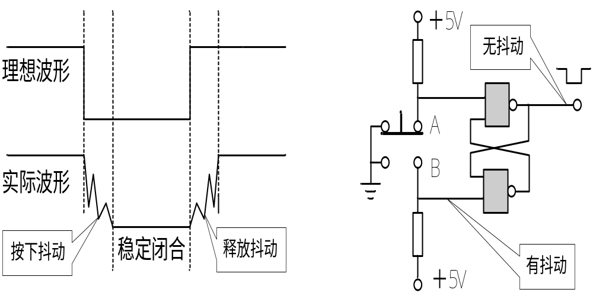
按键在闭合和断开时，触点会存在抖动现象：

Slide 5
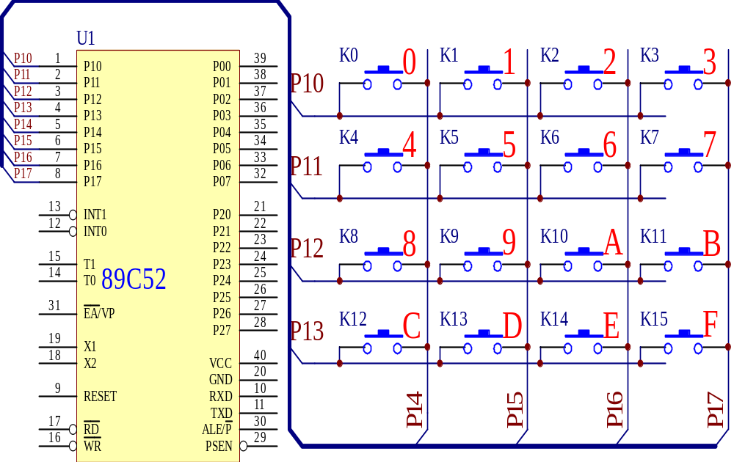

Slide 6
0 1 2 3
ee de be 7e
4 5 6 7
ed dd bd 7d
8 9 A B
eb db bb 7b
C D E F
e7 d7 b7 77

